Slide 1
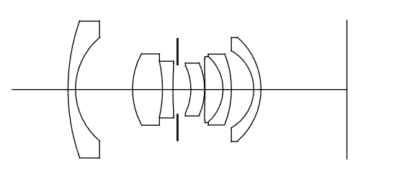
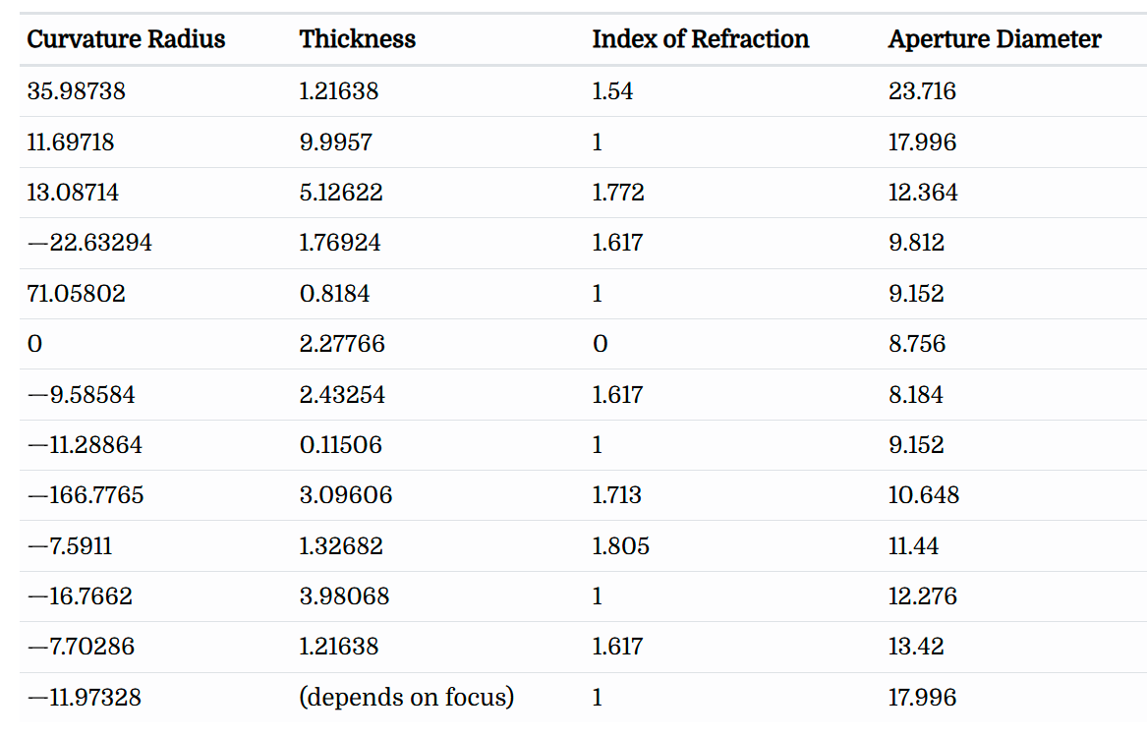
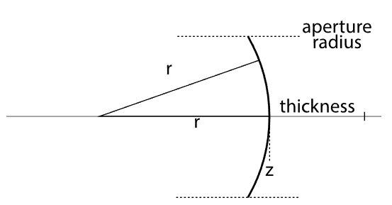
Realistic Camera
z
フィルムはz=0
レンズはz<0
パラメータ例は右表
下がフィルム側
thickness/iorはフィルム側の 次の界面からの距離/屈折率
ior=0は絞り
curvature radiusはレンズ半径
フィルム側の次の界面からの 円の中心距離は thickness - radius
負は凸面
正は凹面

Slide 2
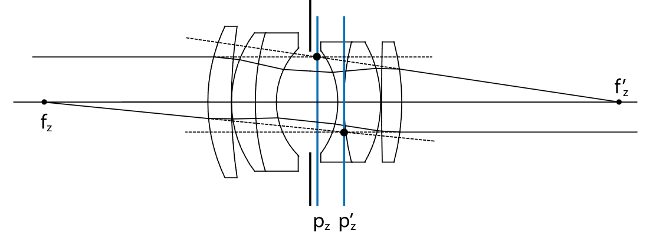


厚レンズ近似
レンズシステムを1つの厚レンズで近似
ピントが合う距離を調整
（＝フィルムとレンズシステムの距離を調整）
シーン側$z$上はフィルム側$z^{′}$上で結像
$$\frac{1}{z^{′}−p_{z}^{′}}−\frac{1}{z−p_{z}}=\frac{1}{f}, f=f_{z}−p_{z}$$
シーン側$z$上がフィルム上で結像させるようにオフセット
$$\frac{1}{z^{′}−p_{z}^{′}+δ}−\frac{1}{z−p_{z}+δ}=\frac{1}{f}, z^{′}=0, z<0 \\ δ=\frac{1}{2}\left(p_{z}−z+p_{z}^{′}−\sqrt{\left(p_{z}−z−p_{z}^{′} \right)\left(p_{z}−z−4f−p_{z}^{′}\right)}\right)$$
$$t_{f}=−\frac{o_{out,x}}{d_{out,x}}, f_{z}=o_{out,z}+t_{f}d_{out,z} \\ t_{p}=\frac{o_{in,x}−o_{out,x}}{d_{out,x}}, p_{z}=o_{out,z}+t_{p}d_{out,z}$$

Slide 3
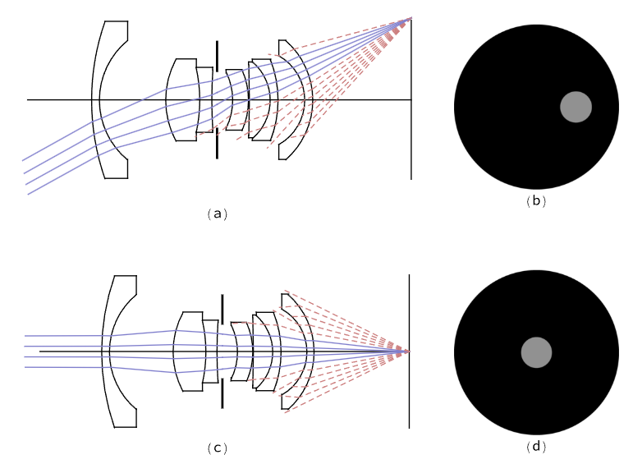
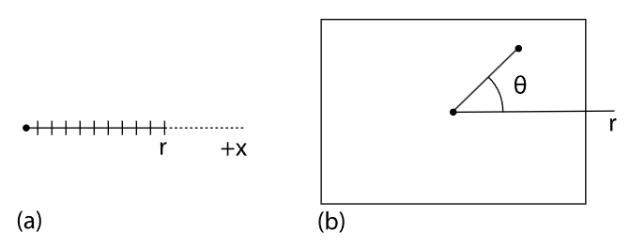
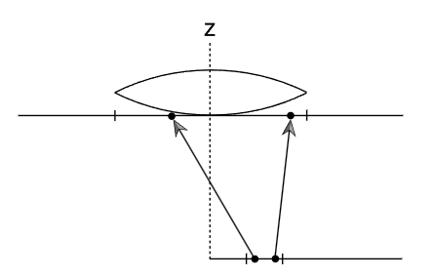




レイ生成の効率化
フィルムから飛ばすレイの範囲を制限
角度0でフィルム中心からの距離$r$毎に計算
ローカル空間でレイ計算後ワールド空間に
$x_{0},x_{1}$からレイを生成するので
$$\int_{A_{0}}{\int_{Ω}{L\left(x_{0},ω\right)W\left(x_{0},ω\right)\cos{θ}dωdA_{0}}} \\ =\frac{1}{z_{1}^{2}}\int_{A_{0}}{\int_{A_{1}}{L\left(x,ω\right)W\left(x,ω\right)\cos^{4}{θ}dA_{1}dA_{0}}}$$
$$x_{1}$$
$$z_{1}$$
$$x_{0}$$

